Slide 1
Un modelo más adaptado a la realidad también debe reducir los efectos de: a) el pensamiento ilusorio; y b) la interacción entre las buenas intenciones y los intereses creados.
Jornada de Medicina Reflexiva
Organizada por la Gerencia del Distrito de Sevilla, Servicio Andaluz de Salud
Sevilla, 23-feb-2018
Antonio Montaño Barrientos
Galo A Sánchez Robles

Slide 2
a) Reducir el pensamiento ilusorio

Slide 3
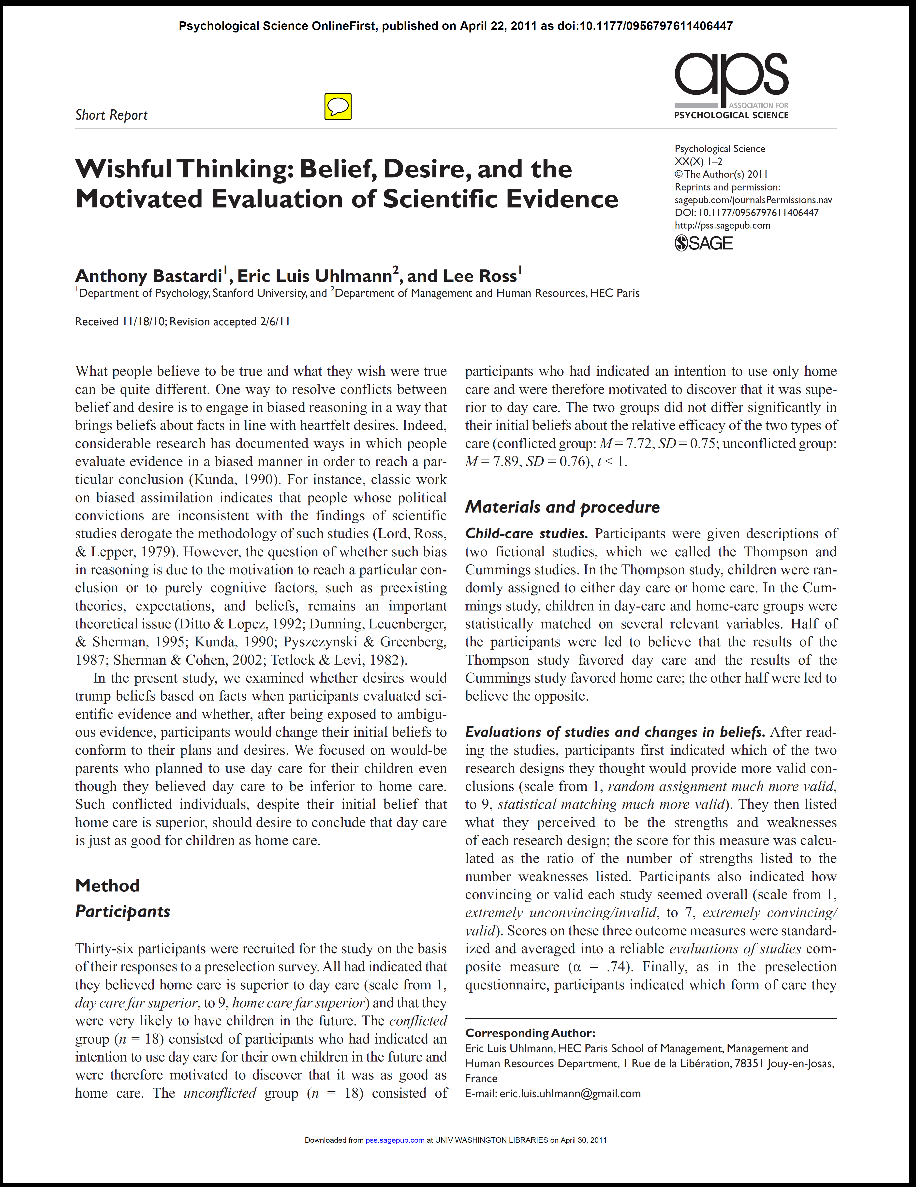
20110630-ECA, Evid + y - [guardería vs hogar], deseos triunfan previas creencias. Bastardi
Bastardi A, Uhlmann EL, Ross L. Wishful thinking: belief, desire, and the motivated evaluation of scientific evidence. Psychol Sci. 2011 Jun;22(6):731-2.
Lo que las personas creen que es verdad y lo que desean que sea cierto puede ser bastante diferente. Una forma de resolver los conflictos entre la creencia y el deseo es involucrarse en un razonamiento sesgado de una manera que acerque las creencias sobre los hechos a los deseos más anhelados.
Ese razonamiento sesgado es el llamado pensamiento ilusorio en el campo de la psicología.
El pensamiento ilusorio es la formación de creencias y la toma de decisiones de acuerdo con los deseos en lugar de apelar a la evidencia, la racionalidad, o la realidad.

Slide 4
MANIFESTACIONES DEL PENSAMIENTO ILUSORIO
La “ilusión terapéutica” es la creencia de médicos y pacientes de que los tratamientos en medicina son más seguros y eficaces de lo que demuestran las pruebas de la investigación independiente y de alta calidad.
La “ilusión del control” es la creencia subjetiva de que una intervención actúa sobre la incidencia de un evento, que en realidad es contingente.
La “ilusión de la validez” es la creencia subjetiva de que una intervención diagnóstica o pronóstica tiene un alto valor para predecir un resultado favorable, cuando éste en realidad puede explicarse por el azar.
La “ilusión de la verdad o verdad ilusoria” es la tendencia a creer que un juicio falso es verdadero o verosímil en función de su repetición y facilidad para procesarlo mentalmente, como consecuencia de su familiaridad o apariencia de plausibilidad.
La “ilusión teleológica” es una forma de pensamiento ilusorio en la que se confunde el pronunciamiento o declaración de una intención para conseguir un telos (fin último, misión), con el conocimiento de los medios que constituyen la acción que se ha de llevar a cabo para cumplir el telos, más la subsiguiente implementación de la acción intencional.

Slide 5
LOS USUARIOS SOBREESTIMAN LOS BENEFICIOS DE LAS INTERVENCIONES Y SUBESTIMAN LOS RIESGOS

Slide 6
ENCUESTA SOBRE EXPECTATIVAS A USUARIOS DE ESTATINAS: SOBRESTIMAN EL EFECTO DE LAS ESTATINAS EN LA REDUCCIÓN DEL INFARTO.
20070731-Enc, Expect user estat -IAM 51 y 54pc 5y, real 1 y 5pc en PP y PS. Lytsy
Lytsy P,Westerling R. Patient expectations on lipid-lowering drugs. Patient Educ Couns. 2007 Jul;67(1-2):143-150.
En 2007 Lytsy y col llevaron a cabo en Suecia una encuesta sobre 829 pacientes que acudían a oficinas de farmacia a retirar sus recetas de estatinas. Contestaron sus características sociodemográficas, educativas, económicas, cinco condiciones de salud, satisfacción con las explicaciones de su médico, y las expectativas de beneficio sobre el ataque cardíaco de las estatinas en 5 años. Se preguntaba: ¿a cuántos de cada 1000 tratados beneficiaría en el ataque cardíaco el tratamiento con estatinas frente a no estar tratado?.
El resultado mostró que las expectativas de los pacientes en el beneficio del tratamiento son muy elevadas. En 5 años, los individuos de bajo riesgo esperaban que si toman estatinas se beneficiarían el 51%, así como el 54% de los de alto riesgo, respecto a si no las toman. Sin embargo, para ese grupo de edad, las RAR realistas son menores del 1% para los de bajo riesgo y 5,12% para los de alto riesgo en 5 años.

Slide 7
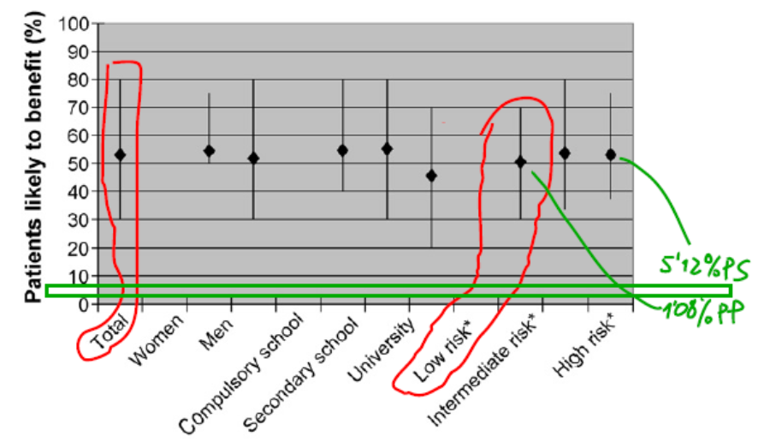
Además, según las demás respuestas de las encuestas, aumentaron la expectativa en el tratamiento los siguientes factores: 1) mejor relación médico-paciente (referida a la explicación del tratamiento); 2) la mejor situación social del paciente; y 3) la mejor percepción subjetiva sobre su control de la salud.

Slide 8
ENCUESTA A 10.000 PERSONAS DE 9 PAÍSES: SOBRESTIMAN LOS BENEFICIOS DEL SCREENING CÁNCER DE MAMA Y DE PRÓSTATA.
20090902-Enc, 10Mil 9País, SOBREest benef Scren CaMama y CaPróst. Gigerenzer
Gigerenzer G, Mata J, Frank R. Public knowledge of benefits of breast and prostate cancer screening in Europe. J Natl Cancer Inst. 2009 Sep 2;101(17):1216-20.
Se realizaron entrevistas personales cara a cara asistidas por ordenador a 10.228 personas seleccionadas mediante un método de cuotas de representación en nueve países europeos (Austria, Francia, Alemania, Italia, Países Bajos, Polonia, Rusia, España y el Reino Unido), para evaluar sus percepciones en la reducción de la mortalidad por cáncer de mama y de próstata asociada con la participación en los screenings de mamografía y de antígeno específico prostático (PSA).
La inmensa mayoría de los ciudadanos de los 9 países europeos sobreestimó sistemáticamente los beneficios de los screenings de mamografía y de PSA. En los 9 países investigados, los médicos y otras fuentes de información tendieron a aumentar la sobreestimación en vez de reducirla.

Slide 9
ENCUESTA A 1200 PACIENTES CON CÁNCER DE PULMÓN O DE COLON METASTÁSICO EN ESTADÍO IV: SÓLO EL 31% Y EL 19% CONTESTÓ QUE NO HABÍA PROBABILIDAD DE CURA CON LA QUIMIOTERAPIA.
20121025-Enc, 1200 pac CaPulm ó Col, no saben incurabl o SOBREest B. Weeks
Weeks JC, Catalano PJ, Cronin A, Finkelman MD, Mack JW, Keating NL, Schrag D. Patients' expectations about effects of chemotherapy for advanced cancer. N Engl J Med. 2012 Oct 25;367(17):1616-25
INTRODUCCIÓN: La quimioterapia de cáncer metastásico de pulmón o colorrectal no es curativa, aunque puede prolongar la vida por semanas o meses y puede ser paliativa, asociándose frecuentemente con efectos tóxicos sustanciales relacionados con el tratamiento.
MÉTODOS: Se estudiaron 1193 pacientes que estaban vivos 4 meses después del diagnóstico y que recibían quimioterapia para reciente diagnóstico metastásico (estadio IV) de cáncer de pulmón o colorrectal.

Slide 10
RESULTADOS: El 31% de los pacientes con cáncer de pulmón y el 19% con colorrectal contestó que no había probabilidad de cura, de modo que el 61% y el 81% respectivamente contestaron que era poco, algo o muy probable la cura. El nivel educativo, el estado funcional y el papel del paciente en la toma de decisiones no se asociaron con estas inexactas creencias sobre la quimioterapia.
CONCLUSIONES: Muchos pacientes que reciben quimioterapia para cánceres incurables pueden no entender que es muy poco probable que la quimioterapia sea curativa, lo cual podría comprometer su capacidad para tomar decisiones informadas sobre el tratamiento que estén en consonancia con sus preferencias.
Los médicos pueden ser capaces de mejorar la comprensión pacientes, pero esto puede ser a costa de la satisfacción que expresan los pacientes para con ellos.

Slide 11
ENCUESTA A PACIENTES SOBRE 2 SCREENINGS Y 2 MEDICAMENTOS PREVENTIVOS: SOBRESTIMAN LOS EFECTOS, Y MANIFIESTAN CUÁL SERÍA EL MÍNIMO BENEFICIO QUE ACEPTARÍAN.
Rep-20121130-Enc, Expectativ pac en 2 Screening y 2 Mtos Prev. Hudson
Hudson B, Zarifeh A, Young L, Wells JE. Patients' expectations of screening and preventive treatments. Ann Fam Med. 2012 Nov;10(6):495-502.
OBJETIVO: Una decisión informada para aceptar una intervención sanitaria requiere una comprensión de su posible beneficio. Este estudio evaluó las estimaciones de los participantes sobre el beneficio de las intervenciones, así como el beneficio mínimo aceptable, del screening de cáncer de mama y de colon, así como para prevenir con medicamentos la fractura de cadera y enfermedad cardiovascular.
MÉTODOS: Tres médicos generales enviaron cuestionarios a todos los pacientes registrados de edades comprendidas entre 50 y 70 años. Los que accedieron a participar en el estudio se les pidió estimar el número de eventos (fracturas o muertes) que se previenen por cada grupo de 5000 pacientes que se someten cada intervención durante un período de 10 años.

Slide 12
RESULTADOS: La tasa de participación fue del 36%: De los 977 pacientes que fueron invitados a participar en el estudio, 354 completaron el cuestionario. Los participantes sobreestimaron el grado de beneficio obtenido de todas las intervenciones: el 90% de los participantes sobrestimó el efecto del screening del cáncer de mama, el 94% sobreestimó el de cáncer de colon, el 82% sobreestimó el efecto de la medicación preventiva para fractura de cadera, y el 69% el de llos fármacos preventivos de las enfermedades cardiovasculares.
Las estimaciones de beneficio mínimo aceptable fueron más conservadoras, pero la mayoría de los encuestados indicó el beneficio mínimo aceptable, el cual resultaba ser mayor que el que alcanzan realmente estas intervenciones. Un menor nivel de educación se asoció con mayores estimaciones de beneficio mínimo aceptable para todas las intervenciones.

Slide 13
REVISIÓN SISTEMÁTICA DE 32 ESTUDIOS: LAS EXPECTATIVAS DE LOS PACIENTES SOBREESTIMAN LOS BENEFICIOS Y SUBESTIMAN LOS DAÑOS EN TRATAMIENTOS Y SCREENINGS
20150228-RevSist 32Est, Espectat pac sobrest Benef subestim Dañ, Tto+Screen. Hoffmann
Hoffmann TC, Del Mar C. Patients' expectations of the benefits and harms of treatments, screening, and tests: A systematic review. JAMA Intern Med. 2015 Feb;175(2):274-86.
Las expectativas de Beneficio: De los 32 estudios que evaluaron las expectativas de beneficio, 21 estudios (con 37 resultados) compararon las respuestas de los participantes con las estimaciones “correctas” de beneficio de los autores. Más del 50% de los participantes:
1) SOBREestimó el beneficio en 22 (65%) de los 34 resultados de los que se aportan datos. La proporción de participantes que SOBREestimó varió de 7% a 94%.
2) NORMOestimó el beneficio en sólo 2 (6%) de los resultados (la proporción de personas con mejoría de la visión después de la cirugía de cataratas y la exactitud de la prueba de frotis cervical).
3) SUBestimó el beneficio en sólo 1 (3%) de los resultados (beneficio de la cirugía de la espalda en el dolor lumbar).

Slide 14
Las expectativas de Daño: En 11 estudios (con 25 resultados), más del 50% de los participantes:
1) SUBestimó el daño respecto a la estimación “correcta” en 10 (67%) de los 15 resultados de los que había datos disponibles. La proporción de participantes que SUBestimó el daño varió de 18% a 97%.
2) NORMOestimó los daños en sólo 2 (13%) de los resultados (la proporción de personas que todavía necesitan gafas después de la cirugía de cataratas, y el riesgo de aborto involuntario de la amniocentesis).
3) SOBREestimó los daños en sólo 1 (6,7%) de los resultados (el aumento del riesgo de cáncer de mama con la terapia hormonal en mujeres sanas).

Slide 15
Contribuyen al la sobreestimación de los beneficios, tanto en los pacientes como en los médicos, las representaciones a veces engañosas e inexactas sobre los beneficios de la intervención que se informan en los mensajes desde: a) muchas fuentes comerciales (tales como la industria farmacéutica); b) los servicios de salud, como los centros contra el cáncer y los servicios de detección; y c) los medios de comunicación.
Y contribuye a la subestimación de los daños la falta de atención que se presta en comunicarlos, pues es muy común y generalizado en: 1) los medios de comunicación; 2) los anuncios de los centros contra el cáncer; 3) las invitaciones para acudir a los screenings; 4) la publicidad directa al consumidor para que se las prescriban; y 5) también por los médicos. En una evaluación sobre qué informan los médicos en los Estados Unidos a los pacientes de los daños añadidos del screening, sólo el 9,5% de los usuarios fueron informados sobre la posibilidad de sobrediagnóstico y sobretratamiento durante una conversación sobre el screening del cáncer, sin embargo, el 80% de los usuarios hubiera querido ser informado de esos daños añadidos antes de aceptar el someterse al screening.
A su vez, la equivocada creencia de los pacientes en los beneficios de una intervención se refuerza cuando, tras solicitárselas a sus médicos, éstos se las prescriben.

Slide 16
REVISIÓN NARRATIVA “EL PRECIO DE LAS FALSAS CREENCIAS” EN PACIENTES (Y TAMBIÉN EN MÉDICOS): NINGUNA ACTUACIÓN PARA REDUCIR LAS EXPECTATIVAS NO REALISTAS SI NO SE ENTIENDEN LOS PILARES Y FOMENTADORES DE LA CREENCIA.
Rep-20121130-RevNar, El precio de las falsas creencias, expectativas no realistas.Woolf++
Woolf SH. The price of false beliefs: unrealistic expectations as a contributor to the health care crisis. Ann Fam Med. 2012 Nov;10(6):491-4.
Una estrategia para reducir la demanda de servicios de salud, a la que no se suele prestar atención, es hacer frente a la base de las creencias poco realistas de los beneficios de pacientes y médicos.
Si los pacientes y los médicos sostienen ampliamente que un procedimiento salva vidas y es inofensivo, es poco probable que cualquier reforma reduzca la demanda hasta que esas falsas ideas se aborden.
Una solución aparentemente sencilla es proporcionar determinadas herramientas de apoyo para las ayudar a los médicos y pacientes en decisiones basadas en la evidencia.

Slide 17
Estos esfuerzos importantes pueden ayudar en la medida en que las personas tomen decisiones a través del acto cognitivo de sopesar los beneficios, los riesgos y la incertidumbre científica.
En la vida real, las decisiones están determinadas por múltiples factores, como la influencias afectivas (las creencias y los temores, la vulnerabilidad, la fe y la confianza), las antiguas rutinas, las experiencias personales, los mensajes transmitidos por la publicidad y los medios de comunicación, el asesoramiento, los testimonios y el conocimiento transmitidos por fuentes de confianza.
Los modelos explicativos de los pacientes sobre la enfermedad pueden entrar en conflicto con los datos científicos, pero representan una forma de “evidencia” que hay que respetar.
Las tablas de datos y los gráficos de barras ejercen una influencia marginal si ignoran este contexto más amplio.

Slide 18
Abramos un paréntesis para advertir que dos aspectos importantes en la relación con el paciente: la satisfacción del paciente y la aversión a la pérdida (….

Slide 19
ESTUDIO COHORTES PROSPECTIVO CON ENCUESTA REPRESENTATIVA NACIONAL 2000-07: LA MAYOR SATISFACCIÓN DEL PACIENTE SE ASOCIÓ CON MENOS VISITAS A DEPARTAMENTOS DE EMERGENCIAS, AUNQUE MAYOR HOSPITALIZACIÓN, MÁS GASTOS EN FARMACIA Y DEMÁS GASTOS SANITARIOS, Y CON MÁS MORTALIDAD.
20120312-Enc USA, +satisfacc pac, asociado-calidad +costes +Mort.Fenton
Fenton JJ, Jerant AF, Bertakis KD, Franks P. The cost of satisfaction: a national study of patient satisfaction, health care utilization, expenditures, and mortality. Arch Intern Med.. 2012 Mar 12;172(5):405-11
ANTECEDENTES: La satisfacción de los pacientes se utiliza ampliamente en las medidas de calidad de la atención a la salud, e incluso es utilizada para la incentivación. Sin embargo, continúa mal definida la relación entre la satisfacción de los pacientes y la utilización de los servicios de salud, gastos y los resultados en salud.
MÉTODOS: Se hizo un estudio de cohortes prospectivo con adultos encuestados (N= 51.946) de la Encuesta Nacional del Panel de Gastos Médicos desde el año 2000 hasta el 2007, incluyendo 2 años de datos para cada paciente, y simultáneamente se siguieron los datos de mortalidad hasta el 31 de diciembre de 2006 de una submuestra (n=36.428) del 2000 hasta el 2005. En el año 1 la satisfacción del paciente se evaluó utilizando 5 ítems de la Evaluación del Consumidor de la Encuesta de Planes de Salud. Se estimó la asociación ajustada entre la satisfacción del paciente en el año 1 y la utilización de servicios de salud en el año 2 (visitas al departamento de emergencias y admisión hospitalaria), así como los gastos en servicios de salud en el año 2 (gasto en prescripción de medicamentos y demás gastos), y mortalidad durante una media de seguimiento de 3,9 años.

Slide 20
RESULTADOS: Ajustando por las características sociodemográficas, estado de seguro, disponibilidad de una fuente habitual de atención, carga de la enfermedad crónica enfermedad, estado de salud, y 1 año de utilización y los gastos, la más alta satisfacción de los encuestados (cuartil superior de satisfacción) en relación con los de menos satisfacción (cuartil más bajo de satisfacción) se asoció con una menor posibilidad de visitas a emergencias [OR ajustado = 0.92 (IC 95%, 0,84-1,00)], más alta posibilidad de admisión hospitalaria [OR ajustado = 1,12 (IC 95%, 1,02-1,23), 8.8% (IC 95% 1,6% a 16,6%)], mayores gastos sanitarios [9,1% (IC 95%, 2,3% a 16,4%)] mayores gastos de medicamentos prescritos, y mayor mortalidad [(HR ajustado = 1,26 (IC 95%, 1,05-1,53)].
CONCLUSIÓN: En una muestra representativa nacional, la mayor satisfacción del paciente se asoció con menos visitas a los departamentos de emergencias, aunque también con mayor hospitalización, más gastos en farmacia y demás gastos sanitarios y con más mortalidad.

Slide 21
METAANÁLISIS DE 12 ESTUDIOS DE GUÍAS DE PRÁCTICA CLÍNICA: SE SIGUEN MÁS LAS 7 QUE PRESCRIBEN HACER QUE LAS 5 QUE PROSCRIBEN HACER.
20071231-MA 12Est GPC, 6 dimens [7 prescript vs 5 proscrip], MAP siguen o no. Carlsen
Carlsen B, Glenton C, Pope C. Thou shalt versus thou shalt not: a meta-synthesis of GPs' attitudes to clinical practice guidelines. Br J Gen Pract. 2007 Dec;57(545):971-8.
Las guías clínicas en medicina general son muchas veces restrictivas, y son por ello rechazadas, cuando había que ver las prohibiciones tipo “no se debería” como protección para nuestro “no es necesario”.

Slide 22
ESTUDIO TRANSVERSAL 1999-2008 EN ESTADOS UNIDOS SOBRE 22 INDICADORES DE CALIDAD AMBULATORIA: MEJORAN SIGNIFICATIVAMENTE LOS DE INFRAUTILIZACIÓN Y MUY POCO LOS DE SOBREUTILIZACIÓN.
Rep-20121225-EstTranv 1999-2009, 22 indic calid, +Subreutil AP.Kale
Kale MS, Bishop TF, Federman AD, Keyhani S. Trends in the Overuse of Ambulatory Health Care Services in the United States. Arch Intern Med. 2012 Dec 24:1-7.
Introducción: Dado el elevado coste que genera la sanidad, los políticos muestran un interés creciente en identificar las ineficiencias de nuestro sistema de salud. El objetivo de este estudio fue determinar si la sobreutilización, infrautilización o malautilización de los servicios sanitarios ambulatorios ha disminuido durante la pasada década.
Métodos: Se hizo un análisis transversal de los datos de los registros del Nacional Ambulatory Medical Care y de las del departamento de pacientes ambulatorios del National Hospital Ambulatory Medical Care Survey en el periodo comprendido entre los años 1999 y 2009. Estos registros muestran a nivel nacional y con periodicidad anual los datos de visitas a ambulatorios no financiados estatalmente.
Se emplearon 22 indicadores de calidad, utilizando una combinación de medidas de calidad usadas actualmente y de recomendaciones de las guías de práctica clínica. Las variables principales fueron los ratios de sobreutilización, infrautilización o malautilización y sus respectivos intervalos de confianza al 95%.

Slide 23
Resultados: Se observó un aumento estadísticamente significativo de 6 de los 9 indicadores de infrautilización. Así, se vio que aumentaban el uso de fármacos antitrombóticos en la fibrilación auricular, el empleo de AAS y betabloqueantes en la enfermedad coronaria, la utilización de betabloqueantes en la insuficiencia cardíaca congestiva y el uso de estatinas en pacientes diabéticos. En cuanto a los 11 indicadores de sobreutilización, 2 de los 11 mejoraron, 1 empeoró y 8 se mantuvieron sin cambios. Hubo una disminución significativa en la sobreutilización del cribado de cáncer de cérvix en mujeres mayores de 65 años y en la utilización de antibióticos en las exacerbaciones asmáticas. Sin embargo, se observó un aumento en el uso de técnicas de screening de cáncer de próstata en varones mayores de 74 años. Respecto a los indicadores de malautilización, disminuyó la proporción de pacientes con infecciones de tracto urinario a los que se les prescribió un antibiótico inapropiado.
Conclusiones: Encontramos una mejora significativa en los indicadores de infrautilización y una reducción menos importante en los de sobreutilización. Dado el elevado gasto sanitario, consideramos que estos datos son relevantes.

Slide 24
… cerremos el paréntesis para continuar)

Slide 25
EN LA PRÁCTICA MÉDICA DE ASEGURAMIENTO MÉDICO UNIVERSAL, LA MOVILIZACIÓN DE RECURSOS COGNITIVOS PARA QUITAR ES MUCHO MAYOR QUE PARA DAR (AVERSIÓN A LA PÉRDIDA, EFECTO DOTACIÓN).
POR ESO ES MÁS FÁCIL EVITAR LA INFRAUTILIZACIÓN QUE EVITAR LA SOBREUTILIZACIÓN.
Sobreutilizar = error alfa o tipo 1
Infrautilizar = error beta o tipo 2

Slide 26
Hagamos un esquema 2x2 y su ampliación actual a un esquema 2x3 para ver ámbito de la Prevención Cuaternaria.

Slide 27
Error tipo 1 (dar por bueno algo que es malo) y error tipo 2 (dar por malo algo que es bueno) en la práctica médica.
En su práctica el médico puede incurrir en un error tipo 1 (prescribe por error algo que es malo) por falta de precisión en sus contenidos mentales (con sus instrumentos auxiliares) de detección de la realidad, o por exceso de rapidez. Daña a enfermos y a sanos.
Para defenderse y no volver a incurrir en un error tipo 1, el médico tiende a aumentar los requisitos, los trámites y la lentitud, pudiendo entonces incurrir en un error tipo 2 (no prescribe por error algo que es bueno). Se deja de beneficiar a enfermos y a sanos.
Se trata de alcanzar el punto de silla virtuoso (equilibrio de Nash) en el que se cometa el mínimo error tipo 1 condicionado a cometer el mínimo error tipo 2.

Slide 30
TAMBIÉN HAY MÉDICOS QUE SOBREESTIMAN LOS BENEFICIOS Y SUBESTIMAN LOS DAÑOS AÑADIDOS

Slide 31
ESTUDIO ETOLÓGICO: MÉDICOS GENERALES PROACTIVOS Y REACTIVOS AL PSA TENÍAN UN CONOCIMIENTO LIMITADO DE LA EVIDENCIA. La mitad de los reactivos estaban dispuestos a cambiar si se demostraba beneficio, pero la mitad de los proactivos no estaban dispuestos a cambiar si se demostraba beneficio cero.
20131231-EstEtol, creencias y conocimiento de MAP proPSA vs antiPSA. Ilic
Ilic D, Murphy K, Green S. What do general practitioners think and do about prostate cancer screening in Australia? Aust Fam Physician. 2013 Dec;42(12):904-8
RESULTADOS: Los 77 médicos generales se dividieron en partes iguales entre los que indicaban el screening de cáncer de próstata a todos los varones (proactivos) y los que sólo lo indicaban con los varones que lo solicitaban (reactivos).
Tras una encuesta se comprobó que los médicos tenían un conocimiento limitado de la evidencia recientemente publicada de los ensayos sobre el screening de cáncer de próstata, refiriéndose a la revisión sistemática Cochrane actualizada sobre la detección del cáncer de próstata, junto con la evidencia de los dos grandes ECA publicados de estudios realizados en Europa y los EE.UU. Muchos mencionaron que eran vagamente conscientes de que se estaba llevando a cabo investigación, pero pocos podían proporcionar ningún detalle acerca de los estudios. Sólo dos médicos estaban al tanto de los dos estudios realizados en Europa y los EE.UU.

Slide 32
Los médicos tenían la esperanza de que las nuevas pruebas proporcionarían un consenso sobre el tema del screening, pero no estaban seguros si los resultados cambiarían su comportamiento en la práctica. Los médicos comentaron que sus creencias y práctica actuales dictarían su postura sobre el screening.
Aproximadamente la mitad de los médicos reactivos a indicar el screening declararon que seguirán las recomendaciones de indicarlo si la evidencia mostraba que es beneficioso.
Por el contrario, varios médicos proactivos a indicar el screening dijeron que no se adherirían a las recomendaciones en contra si la evidencia mostraba poco o ningún beneficio. Estos médicos preferían confiar en su experiencia pasada y seguir indicándolo (efecto dotación o statu quo). Para su comportamiento, la “evidencia” serían los beneficiosos resultados que ellos creían haber visto entre sus pacientes (sesgo de confirmación), en lugar de cualquier evidencia proporcionada por los ensayos clínicos.

Slide 33
ESTUDIO ETOLÓGICO: TRAS 600 DÍAS DE PUBLICARSE 21 EVIDENCIAS DE “REVERSIÓN MÉDICA”, LAS RESPUESTAS DE LAS ESPECIALIDADES MÉDICAS RESPECTIVAS FUERON 49% DE ACUERDO CON DEJAR DE HACERLAS, 20% NEUTRAL Y 31% EN CONTRA DE DEJAR DE HACERLAS.
20150531-EstEtol, Enc solo 49pc MédEspec apoy aband 20Práct equivoc. Wang
Wang MTM, Gamble G, Grey A. Responses of specialist societies to evidence for reversal of practice. JAMA Intern Med. 2015 May;175(5):845-8.
Un informe llevado a cabo Michael Wang y col, publicado en 2015 en Archives of Internal Medicine, analizó 156 respuestas de sociedades de especialidades médicas a 21 evidencias de reversión de la práctica médica, con una mediana de tiempo desde la publicación de la evidencia de 591 días (rango 2 a 4115 días). Los resultados mostraron que el 49% (77/156) de las respuestas mantenían un apoyo para revertir la práctica, el 20% (31/156) era neutral y el 31% (48/156) era partidario de continuarla, a pesar de la nueva evidencia en contra de la práctica.

Slide 34
REVISIÓN NARRATIVA: RAZONES POR LAS CUALES LOS MÉDICOS UTILIZAN TRATAMIENTOS INEFICACES O PERJUDICIALES.
Rep-20040228-Edit, ¿Por qué médicos usan ttos que no funcionan. Doust
Doust J, Del Mar C. Why do doctors use treatments that do not work? BMJ. 2004 Feb 28;328(7438):474-5.
Razones para el uso de tratamientos ineficaces o perjudiciales
La experiencia clínica (pero si no está condicionada a la misión, incurre en la ilusión terapéutica)
La excesiva confianza en un resultado subrogado (ilusión del control)
Pasión por el modelo fisiopatológico (descuido del sistema)
Ritual y mística (ilusión de la validez)
Una necesidad de hacer algo (ilusión teleológica)
Expectativas de los pacientes

Slide 35
ESTUDIO ETOLÓGICO: ENCUESTAS MUESTRAN SOBREESTIMACIÓN DEL EFECTO DE LAS ESTATINAS POR MÉDICOS GENERALES. LOS CARDIÓLOGOS AÚN MÁS OPTIMISMO Y MENOS PREOCUPACIONES POR LOS EFECTOS ADVERSOS.
20090531-Enc, MAP y Cardiólo sobreest Benef estat tras IAM, sin dar NNT. Sapre
Sapre N, Mann S, Elley CR. Doctors’ perceptions of the prognostic benefit of statins in patients who have hadmyocardial infarction. Intern Med J. 2009 May;39(5):277-82.
COMO RECORDATORIO: En el ECA 4S, IAM probado en 5,4 años: Hubo 164 (7,4%) eventos con simvastatina frente a 270 (12,1%) con placebo; RR 0,61 (0,51-0,73); RAR 4,76% (3,01 a 6,50); NNT 21 (15 a 33) en 5,4 años.
En Nueva Zelanda, Sapre y col llevaron a cabo estudio etológico mediante encuestas a 20 médicos generales y 22 cardiólogos sobre su estimación de los beneficios y riesgos de las estatinas en pacientes tras un infarto de miocardio. Los autores encontraron diferencias sustanciales entre ambos grupos de médicos en su elección del tipo y dosis de estatina para un mismo problema clínico. Ambos grupos sobreestimaron los beneficios de las estatinas. Los cardiólogos mostraron más SOBREestimación de beneficios y menos preocupaciones por los efectos adversos que los médicos generales, con más agresivas recomendaciones en las dosificaciones.
Sólo 11 de los 22 cardiólogos y 1 de los 20 médicos generales dieron una cantidad estimativa del beneficio, y en este caso preferían expresarla en RRR. Todos los 22 cardiólogos y 20 médicos generales mostraron incomodidad y renuencia a comunicar a sus pacientes las estimaciones numéricas de beneficio en RAR y NNT.

Slide 36
ENCUESTA NACIONAL MÉDICOS GENERALES USA: ANCLADOS EN REDUCCIÓN DE MORTALIDAD ESPECÍFICA DEL CÁNCER CON SCREENING NO PERCIBÍAN QUE EL SIGNIFICADO “SALVAR VIDAS” ALUDE A MORTALIDAD TOTAL.
Rep-20120306-Enc MédAP USA, Subópt interp estadíst screen SalvaVidas. Wegwarth
Wegwarth O, Schwartz LM, Woloshin S, Gaissmaier W, Gigerenzer G. Do physicians understand cancer screening statistics? A national survey of primary care physicians in the United States. Ann Intern Med. 2012 Mar 6;156(5):340-9.
ANTECEDENTES: A diferencia de las tasas de reducción de la mortalidad, las mejores tasas de supervivencia y el aumento de la detección precoz no demuestran que los screenings de detección del cáncer salven vidas. Sin embargo, esas 2 variables se utilizan a menudo para promocionar los screenings.
PARTICIPANTES: En el año 2010 se encuestó a 297 médicos de atención primaria de Estados Unidos que practicaban en ambulatorio y en hospital, y en el año 2011 a 115 médicos exclusivamente ambulatorios.
INTERVENCIÓN: Los médicos recibieron escenarios sobre el efecto de 2 hipotéticas pruebas de screening. En el primero, el efecto fue descrito como “mejor supervivencia a los 5 años y aumento de la detección precoz”, mientras que en el segundo el efecto fue descrito como “disminución de la mortalidad por cáncer y aumento de la incidencia”.

Slide 37
RESULTADOS: Los médicos de atención primaria fueron más entusiastas con el screening que aportaba una evidencia irrelevante (la supervivencia a 5 años aumentó de 68% a 99%), que con el screening que aportaba una evidencia relevante (la mortalidad por cáncer se redujo desde el 2 al 1,6 por 1000). Cuando el screening se presentaba con la evidencia irrelevante, el 69% de los médicos recomendaba el screening, en comparación con el 23% cuando el screening se les presentaba con evidencia relevante (P <0,001).
Cuando se les hicieron preguntas de conocimiento general acerca de las estadísticas del screening, muchos médicos no distinguían entre la evidencia irrelevante y la relevante. El 76% versus 81%, respectivamente, indicó que cada una de estas estadísticas demuestra que el screening salva vidas (p = 0,39). Cerca de la mitad (47%) de los médicos dijo incorrectamente que encontrar más casos de cáncer en los sometidos a screening frente a los no sometidos “prueba que el screening salva vidas”.
CONCLUSIÓN: La mayoría de los médicos de atención primaria interpretaron erróneamente la mejora de la supervivencia cáncer específica y el aumento de la detección como una evidencia de que el screening salva vidas. Pocos reconocieron correctamente que sólo la reducción de la mortalidad total (en un ensayo clínico) constituye la evidencia de que el screening salva vidas.

Slide 38
REVISIÓN SISTEMÁTICA DE 48 ESTUDIOS: LAS EXPECTATIVAS DE LOS MÉDICOS SOBREESTIMAN LOS BENEFICIOS Y SUBESTIMAN LOS DAÑOS EN TRATAMIENTOS, DIAGNÓSTICOS POR IMAGEN Y SCREENINGS
20170109-RevSist 48Est, Espect Méd sobrest Benef subestim Dañ, Tto+Imag+Scre. Hoffmann
Hoffmann TC, Del Mar C. Clinicians' Expectations of the Benefits and Harms of Treatments, Screening, and Tests: A Systematic Review. JAMA Intern Med. 2017 Mar 1;177(3):407-419.
Fueron elegibles 48 estudios (13.011 clínicos). Veinte estudios se centraron en tratamientos, 20 en diagnósticos por imagen, y 8 en cribados. De los 48 estudios, 30 (67%) evaluaron sólo las expectativas de los daños, 9 (20%) las expectativas de beneficios, y 6 (13%) ambas expectativas.
Entre los 28 resultados susceptibles de comparar las expectativas de beneficio frente a una respuesta correcta, la mayoría de los participantes proporcionó una correcta estimación sólo en 3 resultados (11%).
De los estudios que comparan las expectativas de daño frente a una respuesta correcta (un total de 69 resultados), la mayoría de los participantes estimó correctamente el daño sólo en 9 resultados (13%)
De los 22 resultados que permitieron investigar la sobreestimación o subestimación de los beneficios, la mayoría de los participantes los sobreestimó en 7 resultados (32%), y subestimó en 2 (9%). De los 58 resultados que permitieron investigar los daños, la mayoría los subestimó en 20 (34%) y los sobrestimó en 3 (5%).

Slide 39
b) Reducir la interacción entre las buenas intenciones y los intereses creados

Slide 40
LOS MEDIOS DE COMUNICACIÓN DE MASAS

Slide 41
ESTUDIO TRANSVERSAL: MASS MEDIA (periódicos y TV), INFORMACIÓN 4 MEDICAMENTOS DE PREVENCIÓN: INCOMPLETA O INADECUADA EN BENEFICIOS, DAÑOS Y COSTES, ASÍ COMO EN LOS CONFLICTOS DE INTERESES DE LOS EXPERTOS Y ESTUDIOS CITADOS
20000601-EstTra 180+27tv MassMedia Mtos, Subópt BRIC y ConfInter. Moynihan
Moynihan R, Bero L, Ross-Degnan D, Henry D, Lee K, Watkins J, Mah C, Soumerai SB. Coverage by the news media of the benefits and risks of medications. N Engl J Med. 2000 Jun 1;342(22):1645-50.
INTRODUCCIÓN: Las noticias de medios de comunicación son una fuente importante de información sobre los nuevos tratamientos médicos, pero existe la preocupación de la cobertura informativa de algunos pueda ser inexacta y demasiado entusiasta.
MÉTODOS: Se estudió la cobertura informativa de los medios de comunicación de EE.UU. sobre los beneficios y riesgos de tres medicamentos que se utilizan para prevenir enfermedades graves. Los medicamentos fueron pravastatina, un fármaco reductor del colesterol para la prevención de la enfermedad cardiovascular; alendronato, un bisfosfonato para el tratamiento y prevención de la osteoporosis; y aspirina, que se utiliza para la prevención de la enfermedad cardiovascular. Se analizó una muestra probabilística de 180 artículos de prensa (60 para cada fármaco) y 27 informes de televisión que aparecieron entre 1994 y 1998.

Slide 42
RESULTADOS:
De las 207 historias, 83 (40%) no informaron los beneficios cuantitativamente.
De los 124 que lo hicieron, 103 (83%) informaron sólo los beneficios relativos, 3 (2% por ciento) sólo los beneficios absolutos, y 18 (15% por ciento), tanto los absolutos como los relativos.
De las 207 historias, 98 (47%) mencionaron el daño potencial a los pacientes, y sólo 63 (30%) refirieron los costes.
De las 170 historias que citaban a un experto o un estudio científico, 85 (50%) citaron al menos a un experto o a un estudio científico vinculados al propietario del fármaco que había sido citado en la literatura científica. Pero de las 85 con vínculos, sólo 33 declararon sus vínculos en las noticias.
CONCLUSIONES: Las historias cubiertas en las noticias de los medios de comunicación sobre medicamentos pueden incluir información incompleta o inadecuada acerca de los beneficios riesgos y costes de los fármacos, así como las vinculaciones financieras entre los expertos o grupos de estudios citados y la industria farmacéutica.

Slide 43
ESTUDIO TRANSVERSAL: INFORMACIÓN DE 5 MEDICAMENTOS 24 DIARIOS DE CANADÁ, EL 62% NO INFORMÓ DE BENEFICIOS NI DAÑOS. EL 24% DA DATOS CUANTITATIVOS DE BENEFICIOS Y DAÑOS PERO SUBÓPTIMAMENTE, Y EL 19% BENEFICIOS PERO DE VARIABLES INTERMEDIAS
20030429-EstTra, Inf 5 Mtos MassMedia, sesga B, subópt R y ConfInt. Cassels
Cassels A, Hughes MA, Cole C, Mintzes B, Lexchin J, McCormack JP. Drugs in the news: an analysis of Canadian newspaper coverage of new prescription drugs. CMAJ. 2003 Apr 29;168(9):1133-7.
RESULTADOS: La búsqueda dio 193 artículos en Canadá que informaron al menos un beneficio o un daño de uno de los 5 medicamentos. Todos los artículos mencionaron al menos un beneficio, pero el 68% (132/193) no hizo mención de los posibles efectos secundarios o daños. Sólo el 24% (120/510) de las menciones de los beneficios de medicamentos y los daños presentaron información cuantitativa. En el 26% (31/120) de los casos en los que se cuantifican los beneficios de medicamentos y los daños, la magnitud se presentó sólo en términos relativos, lo que puede inducir a error de comprensión al lector. En general, el 62% (119/193) de los artículos no dio ninguna cuantificación de los beneficios o daños. Treinta y siete (19%) de los 193 artículos informaron sólo beneficios en las variables intermedias.

Slide 44
A menudo faltaron otras informaciones necesarias para tomar decisiones informadas, concretamente: sólo 7 (4%) de los artículos mencionaron las contraindicaciones, 61 (32%) mencionaron los costes, 89 (46%) fármacos alternativos, y 30 (16%) mencionaron otras opciones de tratamiento no farmacológico, como el ejercicio o la dieta.
El 62% (120/193) de los artículos citó al menos a un entrevistado. Después excluir a los portavoces de la industria o del gobierno, sólo en del 3% (5/164) de los entrevistados se hizo alguna mención de sus conflictos de intereses financieros. El 26% (15/57) de los artículos que citaban algún estudio incluyó información sobre la financiación del estudio.
INTERPRETACIÓN: Es preocupante el resultado de la subóptima integridad y calidad de la información que proporcionan los periódicos de más impacto a sus lectores sobre los nuevos medicamentos.

Slide 45
ESTUDIO TRANSVERSAL: SOBRE UNA DIANA DE 405 ESTUDIOS BIOMÉDICOS (231 INICIALMENTE RESULTADOS POSITIVOS Y 174 NULOS), LAS SECCIONES DE SANIDAD DE LA PRENSA GENERALISTA INFORMARON DE 53 DE LOS INICIALMENTE POSITIVOS Y NINGUNO DE LOS NULOS. MÁS TARDÍAMENTE LA PRENSA INFORMÓ DE 99 ESTUDIOS QUE CONTINUABAN SIENDO POSITIVOS Y DE 14 QUE YA HABÍAN DEVENIDO EN FALLIDOS.
20170221-EstTra Est 231+ 174-, Prensa inf de 53+ 0-. Nº art 1400+ 75-. Dumas
Dumas-Mallet E, Smith A, Boraud T, Gonon F. Poor replication validity of biomedical association studies reported by newspapers. PLoS One. 2017 Feb 21;12(2):e0172650.
En febrero de 2017 Dumas-Mallet y col han publicado un estudio transversal sobre la cantidad y calidad de “sesgo de información” de la prensa en sus noticias biomédicas. Sobre una diana de 231 estudios biomédicos con resultados positivos inicialmente y 174 con resultados nulos, la prensa informó de 53 de los de resultados inicialmente positivos y ninguno de los de resultados inicialmente nulos.
Más tardíamente la prensa informó de 99 estudios que continuaban siendo positivos, y de 14 que ya habían fallado.
Al referirse al número de artículos, la prensa publicó un total de 1475, de los cuales 75 (5%) eran de los inicialmente nulos o tardíamente fallidos.

Slide 46
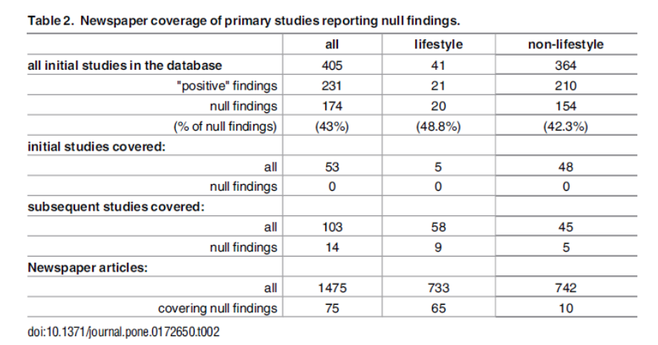

Slide 47
LOS CENTROS CONTRA EL CÁNCER Y OTRAS ASOCIACIONES “BENÉFICAS” O DE “DEFENSA DE PACIENTES”

Slide 48
ESTUDIO TRANSVERSAL: 112 CENTROS CONTRA EL CÁNCER EN 2012 PUBLICITARON 409 ANUNCIOS CLÍNICOS (DE TRATAMIENTOS Y SCREENINGS) EN MASS MEDIA EN USA (269 REVISTAS Y 44 CADENAS DE TV): FRECUENTEMENTE PROMOCIONAN LA TERAPIA Y SCREENING, ADEMÁS CON APELACIONES AL TEMOR Y ESPERANZA. RARAMENTE PROPORCIONAN BENEFICIOS, DAÑOS, COSTES NI COBERTURA SEGURO MÉDICO.
20140617-EstTra anunc AsocCánc, Prom +Miedo, +B –R, NoCost, NoAband. Vater
Vater LB, Donohue JM, Arnold R, White DB, Chu E, Schenker Y. What are cancer centers advertising to the public?: a content analysis. Ann Intern Med. 2014 Jun 17;160(12):813-20.
ESCENARIO DE ANÁLISIS: Revistas más consumidas en Estados Unidos (n = 269) y redes de televisión (n = 44) en el año 2012.
RESULTADOS: Un total de 102 de centros contra el cáncer colocaron 409 anuncios clínicos únicos en los mercados más importantes de medios de comunicación en 2012. Los anuncios promovieron los tratamientos (88%) con más frecuencia que los screenings (18%) o los servicios de apoyo (13%). Los beneficios de las terapias anunciadas se describieron más a menudo que los riesgos (27% vs. 2%), pero rara vez se cuantificaron (2%). Pocos anuncios mencionaron la cobertura o los costes (5%), y ninguno mencionó los planes de seguro específicos. Fueron frecuentes las apelaciones emocionales (85%), que evocaban esperanza de supervivencia (61%), que describían el tratamiento contra el cáncer como una lucha o batalla (41%), y apelaban al miedo (30%). Casi la mitad de los anuncios incluyeron testimonios de pacientes, que por lo general se centraban en la supervivencia, rara vez incluían descargas de responsabilidad (15%), y nunca describían los resultados que un paciente típico puede esperar.

Slide 49
ANÁLISIS SOCIOLÓGICO COLESTEROLización EN CANADÁ: FUNDACIÓN DEL CORAZÓN E ICTUS (financiada por margarina belcel), BELCEL Y LA IND FCA SON LA TRIFECTA QUE CREA ENFERMEDAD COLESTEROL ALTO, RESPONSABILIZANDO A LA MUJER PARA EVITÁRSELA A ELLA Y SU FAMILIA, CON LA INTERESADA “PASIVIDAD” DE LAS AUTORIDADES SANITARIAS.
20140131-AnalSOCIOL Muj Canadá, Trifecta crea Enf Col alto. Jovanovic
Jovanovic M. Creating the 'dis-ease' of high cholesterol: A sociology of diagnosis reception analysis. Soc Sci Med. 2014 Jan;101:120-8.
La trifecta para la COLESTEROLización de la mujer canadiense: 1) La margarina Becel (pro-activ), que financia a la Fundación del Corazón e Ictus; 2) La industria farmacéutica de estatinas; y 3) Las autoridades sanitarias, con su interesadamente activa “pasividad”.
La Fundación del Corazón e Ictus de Canadá, y la margarina Becel
Aunque el cáncer es la principal causa de muerte de la mayoría de las mujeres canadienses, la literatura de promoción de la salud promoción de la salud a través de la Fundación del Corazón e Ictus de Canadá (que es una organización sin fines de lucro, dedicada a la educación de los consumidores sobre el corazón y la prevención del ictus), y margarina Becel (específicamente su campaña de margarina pro-activ) promueve la idea de que la enfermedad cardíaca es la principal preocupación de las mujeres.

Slide 50
Becel se centra específicamente en el colesterol alto como el factor de riesgo clave para todas las mujeres, independientemente de su edad, nivel de ingresos, o circunstancias de vida. Becel es el patrocinador fundador de la campaña “La verdad acerca del corazón” de la Fundación, y campaña anual “Domina al corazón” de recaudación de fondos, y hace suya la idea de que la enfermedad cardíaca es un peligro inminente para las mujeres en su premio pro-activ al ganador de la campaña de la margarina:
Las enfermedades del corazón y los accidentes cerebrovasculares son la principal causa de muerte entre las mujeres en Canadá, pero la mayoría no lo saben.
La buena noticia es que la enfermedad cardiovascular es a menudo prevenible. Las mujeres pueden reducir su riesgo hasta en un 80 por ciento, haciendo cambios de estilo de vida.
Becel centra directamente su atención en las mujeres: “Como muchas mujeres, tú puedes estar tan ocupada cuidando de los demás, que no siempre cuidas de ti misma. Sin embargo, disfrutar de una vida larga y saludable es el mejor regalo que puedes dar a tus seres queridos”.

Slide 51
EDITORIAL: ORGANIZACIONES BENÉFICAS USA (KOMEN) SOBRE-VENDEN SCREENING MAMOGRAFÍA: MEDIANTE EL EFECTO MARCO LOGRAN SOBREESTIMAR LOS BENEFICIOS SIN TENER EN CUENTA EL SESGO DE ADELANTO DIAGNÓSTICO NI EL SESGO DE SOBREDIAGNÓSTICO.
20120802-Edit, Organ benéficas USA sobre-vende screen mamogr. Woloshin
Woloshin S, Schwartz LM. How a charity oversells mammography. BMJ 2012 Aug 2;345:e5132.
Al igual que el Día de la Independencia de Estados Unidos, Acción de Gracias y Navidad, la concienciación de la enfermedad también se hace con los suyos en el calendario de los EEUU. En 2012 tenemos 175 oficialmente designados “observancias nacionales de salud”, incluyendo día de la rabia, la semana de la conciencia del sueño, mes de la conciencia de la endometriosis, y muchas celebraciones para las enfermedades del corazón y una variedad de cánceres. Ninguno es más prominente que el mes de la concienciación del cáncer de mama, también conocido como “Octubre”. Y ninguna organización ha hecho más para promover esta observancia que Susan G Komen for the Cure, la mayor organización benéfica del cáncer de mama en el mundo y creadora de la ubicua “cinta de color rosa”, que cada año tiene como objetivo “poner el país de rosa para el mes nacional de la concienciación del cáncer de mama”.

Slide 52
La cartera de actividades de Komen incluye una variedad de esfuerzos loables “salvar vidas, empoderar a las personas, garantizar una atención de calidad para todos y exhortar a la ciencia para encontrar la cura.” Pero organización de beneficencia es más conocida por su promoción del screening por mamografía.
Por desgracia, hay una gran falta de correspondencia entre la fuerza de la evidencia en apoyo del screening y la fuerza con la que Komen lo promociona. Una creciente y cada vez más aceptada evidencia muestra que a pesar de screening puede reducir la probabilidad de una mujer de morir por cáncer de mama en una pequeña cantidad, también provoca importantes daños, sin disminuir las muertes por todas las causas.

Slide 53
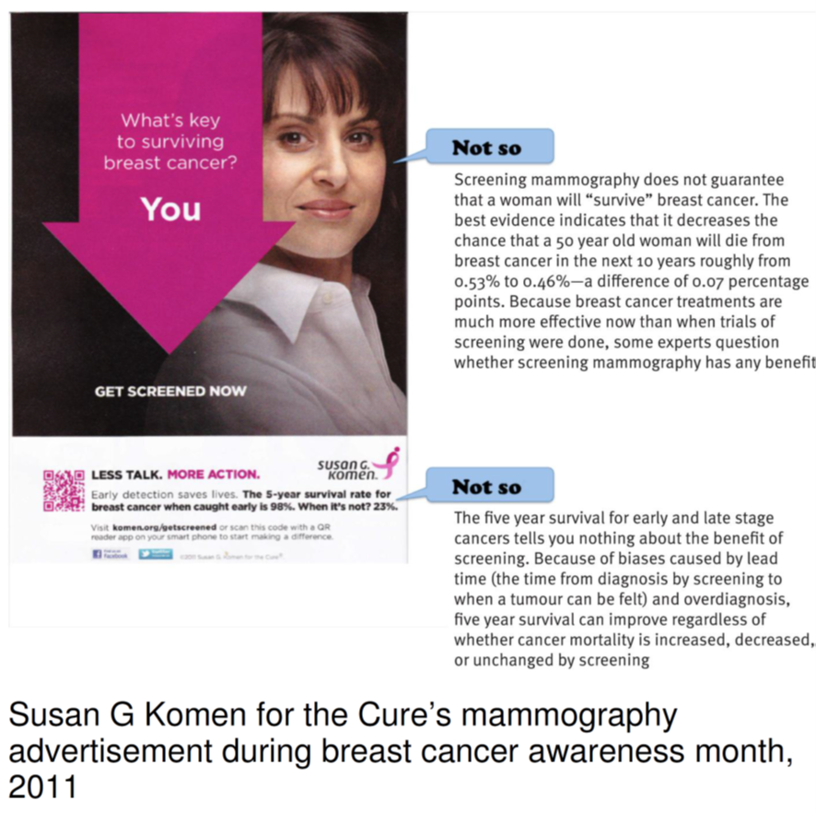

Slide 54
LOS ADMINISTRACIONES SANITARIAS Y ORGANIZACIONES CON FONDOS PÚBLICOS

Slide 55
ESTUDIO TRANSVERSAL webs INFORMANDO SCREENING CÁNCER MAMA: LAS 11 DE INSTITUCIONES GUBERNAMENTALES Y LAS 13 DE GRUPOS DE DEFENSA INFORMAN FAVORABLEMENTE Y LO RECOMIENDAN, CON SÓLO 4 MENCIONES DE EF ADVERSOS DE SOBREDIAGNÓSTICO Y SOBRETRATAMIENTO. LAS 3 DE ORGANIZACIONES CONSUMIDORES CUESTIONAN EL SCREENING Y MENCIONAN LOS EF ADVERSOS.
20040117-EstTra 27webs ScreeCaMama, Sesgos a favor 11Gov y 13Benéf. Jorgensen
Jørgensen KJ, Gøtzsche PC. Presentation on websites of possible benefits and harms from screening for breast cancer: cross sectional study. BMJ. 2004 Jan 17;328(7432):148.
OBJETIVO: Investigar si la información sobre el screening por mamografía presentado en los sitios web de los grupos de interés está equilibrado, es independiente de la fuente de financiación, y refleja los hallazgos recientes.
DISEÑO: Estudio transversal utilizando una lista con los 17 elementos de información que importan al usuario elaborada por los investigadores.
ESCENARIO: 27 sitios web en países de lengua escandinava o inglesa: 11 grupos de defensa, 11 instituciones gubernamentales y 3 organizaciones de consumidores.
RESULTADOS: Los 13 sitios de grupos de defensa y los 11 de las instituciones gubernamentales recomendaban el screening, mientras que las 3 organizaciones de consumidores cuestionaron el screening (p= 0,0007).

Slide 56
Todos los grupos de defensa aceptaron financiación de la industria, al parecer sin restricciones. Por el contrario las 3 organizaciones de consumidores reconocieron el riesgo de sesgo del financiador relacionado con la financiación de la industria, y dos de ellas no aceptaron dicha financiación en absoluto.
Los grupos de defensa y las organizaciones gubernamentales favorecieron los ítems de información arrojaban luz positiva sobre el screening. Los daños añadidos del sobrediagnóstico y el sobretratamiento fueron mencionados por 4 de estos grupos. Las 3 organizaciones de consumidores los mencionaron (p = 0,02).
Además, la información elegida fue a menudo engañosa o errónea. La selección de los ítems de información para los sitios web no reflejaba los hallazgos del momento, aparte de las webs de los consumidores, las cuales eran mucho más equilibrada y completas que las otras (mediana de ítems de información 9 frente a 3, p = 0,03).
CONCLUSIONES: El material de la información proporcionado por los grupos de defensa profesionales y organizaciones gubernamentales es la escasa y altamente sesgada en favor del screening. Pocos sitios web están a la altura de los estándares aceptados para el consentimiento informado, tales como los indicados en las guías del Consejo Médico General.

Slide 57
ESTUDIO TRANSVERSAL DEL CONTENIDO DE LAS INVITACIONES DE ORGANIZACIONES PÚBLICAS DE 7 PAÍSES PARA PARTICIPAR EN SCREENING CÁNCER DE MAMA: DE LOS 17 ELEMENTOS CONSIDERADOS PARA LA INFORMACIÓN, SÓLO CONTIENEN 2 (de 0 a 6) ELEMENTOS, TODOS DAN MORTALIDAD POR CÁNCER DE MAMA PERO EN RRR Y NO POR NNT (con lo que se sobreestima el beneficio). NINGUNA INFORMA DE EFECTOS ADVERSOS, NI DE MORTALIDAD TOTAL.
20060304-Contenido invitac 7 Org Públic para partic screen CaMama. Jorgensen
Jørgensen KJ, Gøtzsche PC. Content of invitations for publicly funded screening mammography. BMJ. 2006 Mar 4;332(7540):538-41.
¿Qué contienen las invitaciones de los siguientes países: Australia, Canadá, Dinamarca, Nueva Zelanda, Noruega, Suecia y Reino Unido?
Las invitaciones incluyen una mediana de 2 de los 17 posibles elementos de información en nuestra encuesta, que van desde ninguno en Suecia a las seis de Nueva Zelanda.
Treinta invitaciones (97%) señalan el principal beneficio del screening, una reducción en la mortalidad por cáncer de mama, pero sólo siete (tres países) dieron el tamaño del beneficio y todos ellos lo describieron en RRR, en lugar de reducción absoluta del riesgo o el número necesario a participar en el screening. Ninguno mencionó el efecto del screening en la mortalidad total. Ninguna invitación menciona el principal daño de la detección: el sobrediagnóstico y consiguiente sobretramiento.

Slide 58
REVISIÓN SISTEMÁTICA 5 PAÍSES CON SCREENING ORGANIZADO PARA OFRECER A LA POBLACIÓN, con datos de 7 años antes y 7 después de la introducción del programa: UNO DE CADA TRES CÁNCERES DE MAMA ES SOBREDIAGNÓSTICO (sesgo de sobrediagnóstico).
20090716-En 5 países organizan screening CaMama, 33pc es SOBREdiag. Jorgensen
Jørgensen KJ, Gøtzsche PC. Overdiagnosis in publicly organised mammography screening programmes: systematic review of incidence trends. BMJ. 2009 Jul 9;339:b2587.
En Reino Unido, Manitoba (Canadá), Nueva Gales del Sur (Australia), Suecia y partes de Noruega hay una publicidad organizada para participar en el screening de cáncer de mama. Los investigadores dispusieron de los datos 7 años antes y 7 después de la introducción del programa. Su estudio muestra que el aumento de la incidencia de cáncer de mama estaba estrechamente relacionado con la introducción del screening y sólo una pequeña parte de este aumento estaba compensado por la disminución en la incidencia de cáncer de mama en las mujeres que se habían sometido al screening.
Uno de cada tres cánceres de mama detectados en el screening organizado para ofrecérselo a la población era SOBREdiagnóstico (sesgo del sobrediagnóstico).

Slide 59
RESUMEN

Slide 60
a) Reducir el pensamiento ilusorio

Slide 61
Bastardi A, Uhlmann EL, Ross L. Wishful thinking: belief, desire, and the motivated evaluation of scientific evidence. Psychol Sci. 2011 Jun;22(6):731-2.
El pensamiento ilusorio es la formación de creencias y la toma de decisiones de acuerdo con lo que podría ser agradable imaginar en lugar de apelar a la evidencia, la racionalidad, o la realidad.

Slide 62
MANIFESTACIONES DEL PENSAMIENTO ILUSORIO
La “ilusión terapéutica” es la creencia de médicos y pacientes de que los tratamientos en medicina son más seguros y eficaces de lo que demuestran las pruebas de la investigación independiente y de alta calidad.
La “ilusión del control” es la creencia subjetiva de que una intervención actúa sobre la incidencia de un evento, que en realidad es contingente.
La “ilusión de la validez” es la creencia subjetiva de que una intervención diagnóstica o pronóstica tiene un alto valor para predecir un resultado favorable, cuando éste en realidad puede explicarse por el azar.
La “ilusión de la verdad o verdad ilusoria” es la tendencia a creer que un juicio falso es verdadero o verosímil en función de su repetición y facilidad para procesarlo mentalmente, como consecuencia de su familiaridad o apariencia de plausibilidad.
La “ilusión teleológica” es una forma de pensamiento ilusorio en la que se confunde el pronunciamiento o declaración de una intención para conseguir un telos (fin último, misión), con el conocimiento de los medios que constituyen la acción que se ha de llevar a cabo para cumplir el telos, más la subsiguiente implementación de la acción intencional.

Slide 63
LOS USUARIOS SOBREESTIMAN LOS BENEFICIOS DE LAS INTERVENCIONES Y SUBESTIMAN LOS RIESGOS
Encuesta sobre expectativas a usuarios de estatinas: Sobrestiman el efecto de las estatinas en la reducción del infarto.
Encuesta a 100.000 personas de 9 países: Sobrestiman los beneficios del screening cáncer de mama y de próstata.
Encuesta a 1200 pacientes con cáncer de pulmón o de colon metastásico (estadío IV): Sólo el 31% y el 19% contestó que no había probabilidad de cura con la quimioterapia.
Encuesta a pacientes sobre 2 screenings y 2 medicamentos preventivos: Sobrestiman los efectos, y manifiestan cuál sería el mínimo beneficio que aceptarían (que es superior al real).
Revisión sistemática de 32 estudios sobre las expectativas de los pacientes: Sobreestiman los beneficios y subestiman los daños en tratamientos y screenings.
Revisión narrativa “el precio de las falsas creencias” en pacientes (y también en médicos): Ninguna actuación para reducir las expectativas no realistas funciona si no se entienden los pilares y fomentadores de la creencia.

Slide 64
Abramos un paréntesis para advertir que dos aspectos importantes en la relación con el paciente: la satisfacción del paciente y la aversión a la pérdida (….
Estudio cohortes prospectivo con encuesta representativa nacional 2000-07: La mayor satisfacción del paciente se asoció con menos visitas a departamentos de emergencias, aunque mayor hospitalización, más gastos en farmacia y demás gastos sanitarios, y con más mortalidad.
Metaanálisis de 12 estudios de GPC: Se siguen más las 7 que prescriben hacer que las 5 que prescriben NO hacer.
Estudio transversal 1999-2008 en Estados Unidos sobre 22 indicadores de calidad ambulatoria: Mejoran significativamente los indicadores de infrautilización (es decir los indicadores de hacer más) y muy poco los de sobreutilización (los de dejar de hacer).
Cerremos el paréntesis para continuar ….)
En la práctica médica de aseguramiento médico universal la movilización de recursos cognitivos para quitar es mucho mayor que para dar (aversión a la pérdida, efecto dotación). Por eso es más fácil evitar la infrautilización que evitar la sobreutilización.

Slide 65
Hagamos un esquema 2x2 y su ampliación actual a un esquema 2x3 para ver ámbito de la Prevención Cuaternaria.

Slide 67
TAMBIÉN HAY MÉDICOS QUE SUBREESTIMAN LOS BENEFICIOS Y SUBESTIMAN LOS DAÑOS AÑADIDOS.
Estudio etológico: Médicos generales proactivos y reactivos al PSA tenían un conocimiento limitado de la evidencia. La mitad de los reactivos estaban dispuestos a cambiar si se demostraba beneficio, pero la mitad de los proactivos no estaban dispuestos a cambiar si se demostraba beneficio cero.
Estudio etológico: Tras 600 días de publicarse 21 evidencias de “Reversión Médica”, las respuestas de las especialidades médicas respectivas fueron 49% de acuerdo con dejar de hacerlas, 20% neutral y 31% en contra de dejar de hacerlas.
Revisión narrativa: Razones por las cuales los médicos utilizan tratamientos ineficaces o perjudiciales.
Estudio etológico: Encuestas muestran sobreestimación del efecto de las estatinas por médicos generales. Los cardiólogos aún más optimismo y menos preocupaciones por los efectos adversos.
Encuesta nacional médicos generales USA: Anclados en reducción de mortalidad específica del cáncer con screening, no percibían que el significado “salvar vidas” alude a mortalidad total.
Revisión sistemática de 48 resultados: Los médicos (13.011) sobreestimaban los Beneficios y subestimaban los Daños añadidos de tratamientos, diagnósticos por imagen y screenings.

Slide 68
b) Reducir la interacción entre las buenas intenciones y los intereses creados

Slide 69
LOS MEDIOS DE COMUNICACIÓN DE MASAS.
Estudio transversal secciones de sanidad de prensa generalista: Sobre una diana de 405 estudios biomédicos (231 inicialmente resultados positivos y 174 nulos), informaron de 53 de los inicialmente positivos y ninguno de los nulos. más tardíamente la prensa informó de 99 estudios que continuaban siendo positivos y de 14 que ya habían devenido en fallidos.
Estudio transversal mass media (periódicos y TV), información 4 medicamentos de prevención: Incompleta o inadecuada en beneficios, daños y costes, así como en los conflictos de intereses de los expertos y estudios citados.
Estudio transversal información de 5 medicamentos en 24 diarios de Canadá: El 62% no informó de beneficios ni daños, el 24% informa datos cuantitativos de beneficios y daños pero subóptimamente, y el 19% informa de beneficios, pero no de resultados en salud, sino de variables intermedias.

Slide 70
LOS CENTROS CONTRA EL CÁNCER Y OTRAS ASOCIACIONES “BENÉFICAS” O DE “DEFENSA DE PACIENTES”.
Estudio transversal: 112 Centros Contra el Cáncer en 2012 publicitaron 409 anuncios clínicos (de tratamientos y screenings) en 269 revistas y 44 cadenas de TV de USA: Frecuentemente promocionan la terapia y el screening, además con apelaciones al temor y esperanza. Raramente proporcionan beneficios, daños, costes ni cobertura de seguro médico.
Análisis sociológico COLESTEROLización en Canadá: Fundación del Corazón e Ictus (financiada por margarina Belcel), Belcel y la Industria farmacéutica son la trifecta que crea enfermedad colesterol alto, responsabilizando a la mujer para evitársela a ella y su familia, con la interesada “pasividad” de las autoridades sanitarias.
Editorial: Organizaciones benéficas USA (Susan G Komen for the Cure) sobre-venden screening mamografía. Mediante el efecto marco logran sobreestimar los beneficios sin tener en cuenta el sesgo de adelanto diagnóstico ni el sesgo de sobrediagnóstico.

Slide 71
LAS ADMINISTRACIONES SANITARIAS Y ORGANIZACIONES CON FONDOS PÚBLICOS.
Estudio transversal webs informando screening cáncer mama: Las 11 de instituciones gubernamentales y las 13 de grupos de defensa informan favorablemente y lo recomiendan, con sólo 4 menciones de los efectos adversos de sobrediagnóstico y sobretratamiento. Las 3 de organizaciones consumidores cuestionan el screening y mencionan los efectos adversos.
Estudio transversal del contenido de las invitaciones de organizaciones públicas de 7 países para participar en screening cáncer de mama: Sólo contienen una mediana de 2 de los 17 elementos de información, todos dan mortalidad por cáncer de mama pero por RRR y no por NNT (con lo que se sobreestima el beneficio), ninguna informa mortalidad total ni de los efectos adversos.
Revisión sistemática 5 países con screening organizado para ofrecer a la población, con datos 7 años antes y 7 después de la introducción del programa: Uno de cada tres cánceres de mama es sobrediagnóstico (sesgo de sobrediagnóstico).
Paradojas pragmáticas (teoría de la comunicación humana): El funcionario debe cumplir la Ley Sanitaria XXX, que establece que las intervenciones sanitarias han de estar basadas en la evidencia (o principio de precaución), pero recibe una orden de su superior para una actuación no basada en la evidencia ni en el uso racional del principio de precaución.

